Slide 1
ANÁLISIS DE LA INFLUENCIA DE LA FORMALIZACIÓN EN LA SUPERVIVENCIA DE LAS MYPES EN EL PERÚ EN 2022
Trabajo de Investigación
Facultad de Economía - UPC
Leonardo Abel León Pérez u20211d042@upc.edu.pe
Facultad de Economía Universidad Peruana de Ciencias Aplicadas
2025
Factores que determinan la supervivencia de las empresas
1

Slide 2
Introducción | Estudios previos
Facultad de Economía - UPC
Aspecto | Descripción
Justificación | Las MYPEs representan >95% del tejido empresarial peruano pero enfrentan alta mortalidad (8.28% trimestral, INEI 2025). La formalización como mecanismo de supervivencia requiere análisis urgente post-COVID.
Problema | ¿Cómo influye la formalización en la supervivencia de las MYPEs en Perú en 2022, y cómo varían estos efectos según la región geográfica?
Objetivo general | Analizar la influencia de la formalización (RUC) en la supervivencia de las MYPEs en Perú en 2022.
Hipótesis | Las MYPEs formales tienen mayor probabilidad de supervivencia, con efectos heterogéneos más pronunciados en la Costa que en Sierra y Selva.
Aspecto | Estudios a Favor | Estudios en Contra
Formalización | Chacaltana (2016): Brecha productividad 8x entre formal/informal. Yamada (2009): Formalidad reduce cierre 15%. | Díaz et al. (2018): 20% MYPEs desformalizan anualmente, especialmente jóvenes (<4 años). Carrión-Cauja (2021): Impuestos afectan negativamente supervivencia.
Ubicación Geográfica | Liedholm (2002): Empresas urbanas (Costa) 25% más supervivencia. Falck (2007): Densidad poblacional incrementa supervivencia. | Parra (2011): Alta densidad eleva cierre 1.4-1.7% por competencia. Tonetto et al. (2024): Metropolitanas 62% vs primarias 68-69% supervivencia.
Diferencias Regionales | Bruce et al. (2007): Spillovers regionales 0.5% hacia vecinas. Craioveanu & Terrell (2016): Dependencia espacial significativa post-crisis. | Distribución desigual: 66.5% Costa, 26.2% Sierra, 7.4% Selva. Disparidades digitales: Lima 59% vs rural 9% internet.
Paper Base | Parra (2011): Aplica modelo Jovanovic (1982) en Bogotá, demostrando que empresas descubren eficiencia operativa gradualmente. Formalidad, tamaño y ubicación modulan supervivencia mediante reducción de costos transacción y mejor acceso a recursos.
Factores que determinan la supervivencia de las empresas
2

Slide 3
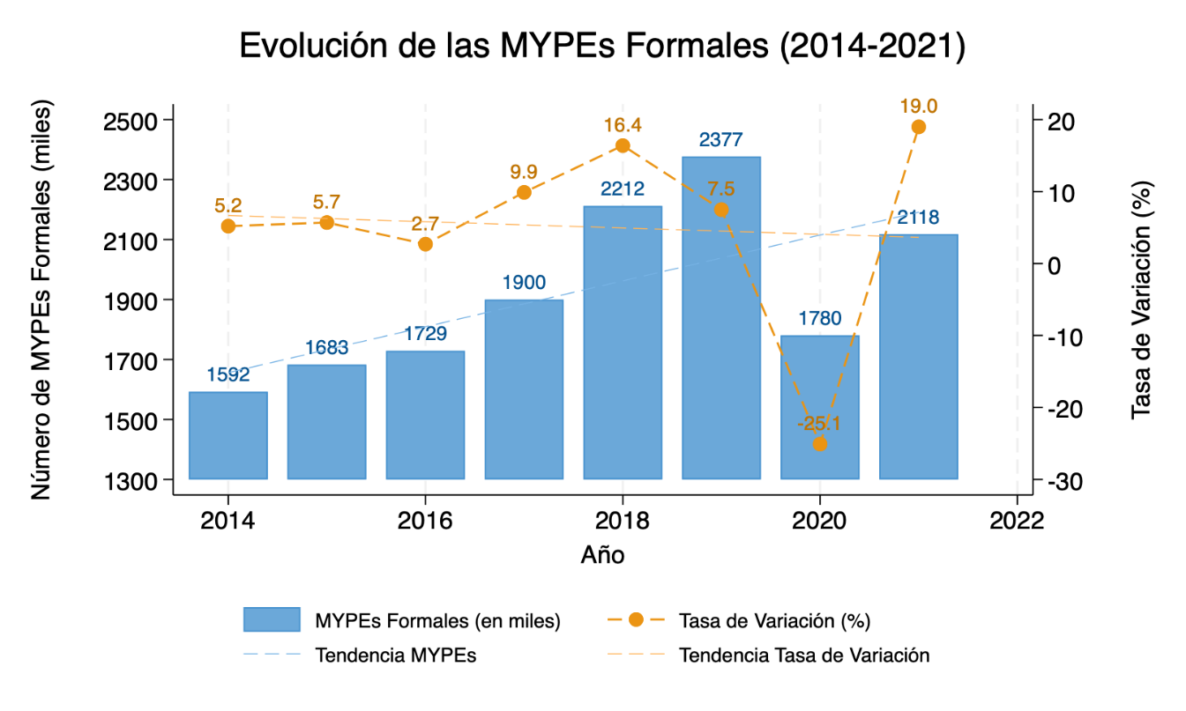
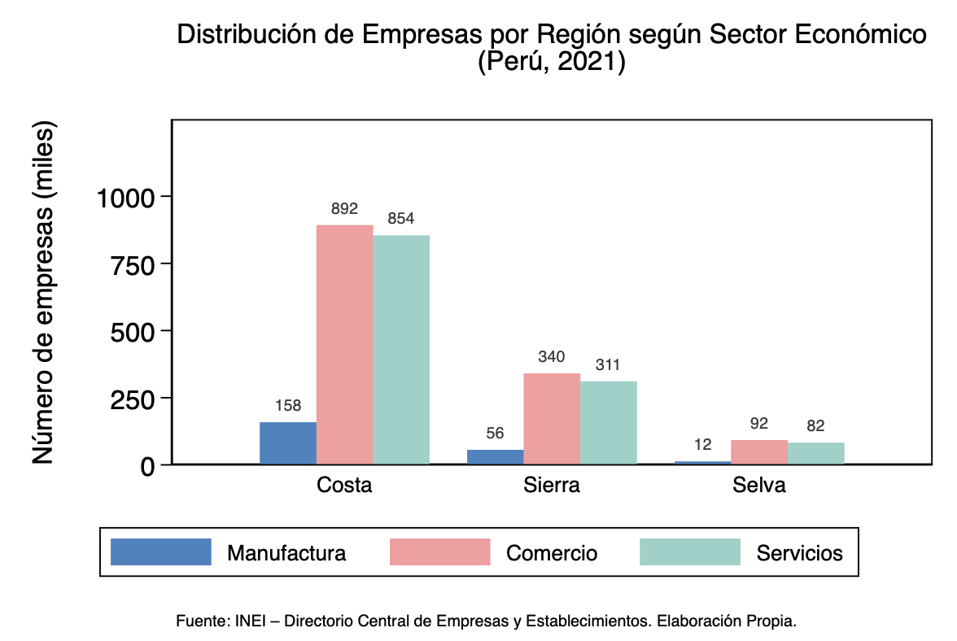
Hechos Estilizados
Facultad de Economía - UPC
Figura 1
Figura 2
Fuente: El estrato empresarial es determinado de acuerdo con la ley N° 30056. Sunat, Registro Único del Contribuyente 2013-2017 - PRODUCE-OEE. Elaboración Propia.
Factores que determinan la supervivencia de las empresas
3

Slide 4
Hechos Estilizados
Facultad de Economía - UPC
Aspecto | Descripción
Fuente de Datos | V Censo Nacional Económico 2022 (INEI) - 1,377,931 observaciones MYPEs
Variable Dependiente | Supervivencia empresarial (binaria: 1=operativa en 2021, 0=no operativa)
Variables Independientes | Formalización: Tenencia de RUC (binaria: 1=con RUC, 0=sin RUC)
Controles | Región, sector Sexo gerente, tipo local, régimen, digitalización Ventas, productividad, tributos, salarios
Modelo | Regresión logística con términos de interacción (RUC*Región)
Marco Teórico | Jovanovic (1982) adaptado por Parra (2011)
Aporte Metodológico | Efectos heterogéneos regionales + Digital Score post-COVID
Factores que determinan la supervivencia de las empresas
4

Slide 5
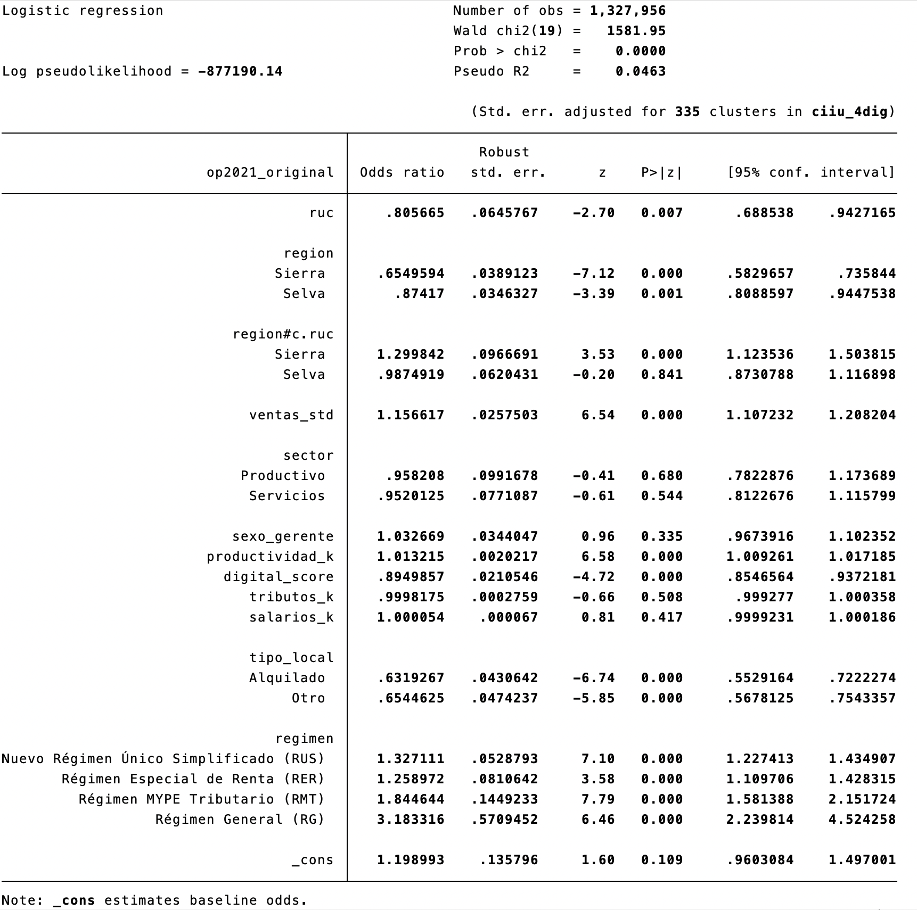
Resultados Econométricos
Facultad de Economía - UPC
Tabla 1: Odds Ratios
Factores que determinan la supervivencia de las empresas
5

Slide 6
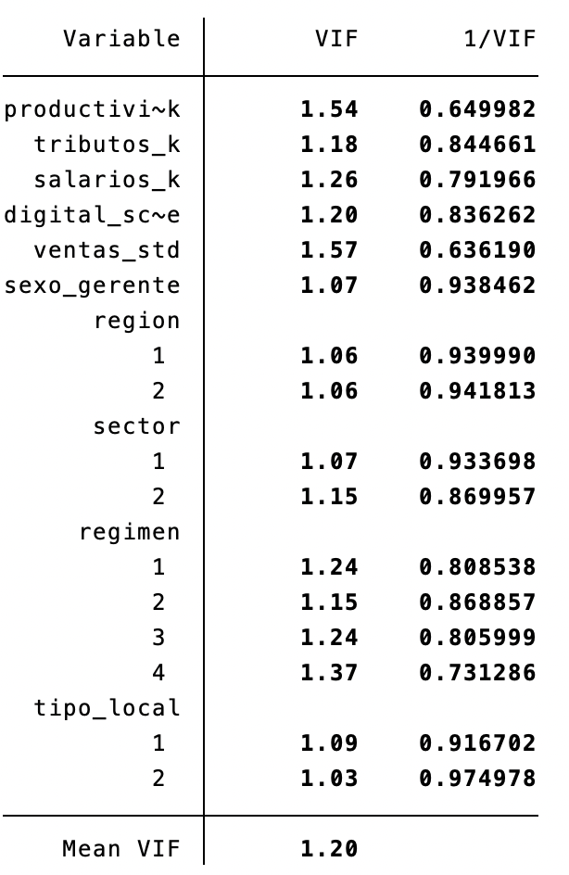
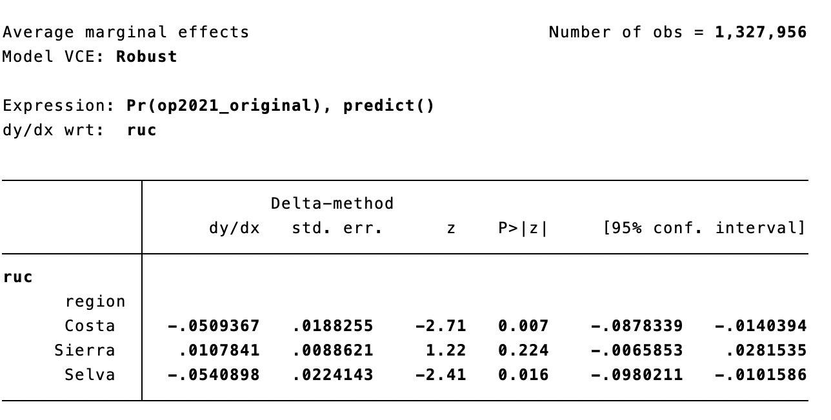
Resultados Econométricos
Facultad de Economía - UPC
Tabla 2: VIF
Tabla 3: Efectos marginales de formalización por región
Factores que determinan la supervivencia de las empresas
6

Slide 7
Conclusiones
Facultad de Economía - UPC
Efecto heterogéneo de la formalización: Tener RUC reduce la supervivencia en Costa y Selva (-5%), pero muestra efecto neutral en Sierra, rechazando la hipótesis de beneficios uniformes.
Contexto post-COVID crítico: Los costos inmediatos de cumplimiento superan beneficios de mediano plazo cuando solo 6.68% de MYPEs accede a financiamiento formal.
Informalidad estructural persistente: 80-85% de MYPEs permanecen informales (2013-2021), mientras su contribución al PBI cayó de 29% a 19%, evidenciando barreras sistémicas.
Políticas diferenciadas necesarias: Estrategias homogéneas resultan inefectivas; se requieren programas regionales que reduzcan costos administrativos y faciliten acceso real a beneficios.
Factores que determinan la supervivencia de las empresas
7

Slide 8

Facultad de Economía - UPC
Muchas Gracias
Factores que determinan la supervivencia de las empresas
8

